Slide 1
Bilan du 12 novembre 2021
Modulateur/RF
Intervention scandinova ce vendredi 12 (demander rapport d’intervention)
Besoin de déconnecter du réseau thomX (à coordonner avec Maher)
Egalement ancien interlock
PA disjoncte → peut être à remplacer
Conditionnement
Conditionnement à 80 MV/m réalisée la semaine dernière, poursuite lundi 15 pour gagner en confort avec une marge
Moins de saut « synchro » constaté, pas d’interlock (amélioration) → intervention à prévoir demi-journée
Pilotage à distance / acquisition / données
Modification des voies redpi de +/- 20 à +/-1 → test à faire pour voir si le signal sort mieux
Affectation automatique des tickets en cours (Philippe G.)
Automate groupe RF anneau tombé en panne
Archivage : une instance de test a été mise en place pour la visualisation egiga2m
Taurus, problème de valeur relue figée (identifier pour IHM alim, IHM RF) → obligation de rouvrir fréquemment les atk pour vérifier les passages de commandes
passer les DS calc dans Astor (groupe CC, Hayg fait un ticket en précisant le groupe, machine où ca tourne)

Slide 2
Faisceau
Problème de steering résolu à l’entrée de la section
Vérification effets sur la TL
Mesure test avec feuille mumetal en salle mag.
Visualisation des fibres de pertes (9-10 novembre) → cf Transparents 3 et 4 d’Iryna
Faisceau 10 Hz, 0.0dB avec solénoides (1050 HT sur le modulateur)
Début de l’alignement en faisceau (laser, soleno) → problème encodeur résolue, mais un moteur semble dysfonctionner (à vérifier avec Olivier, translation, rotation), contacteur de fin de course enclenché ? → Hayg
Réglage des écrans (TP M2 GI) LI/SST1 : mise en temps des écrans et temps d’exposition, mesure de la décroissance de la fluorescence, absence de signal OTR (monter la charge), à refaire pour TL/SST1
Premier écran de TL calibration modifiée cette semaine (mardi matin) : prévoir variables et archivage par la suite de cette valeur
Prévoir tourner la caméra

Slide 3
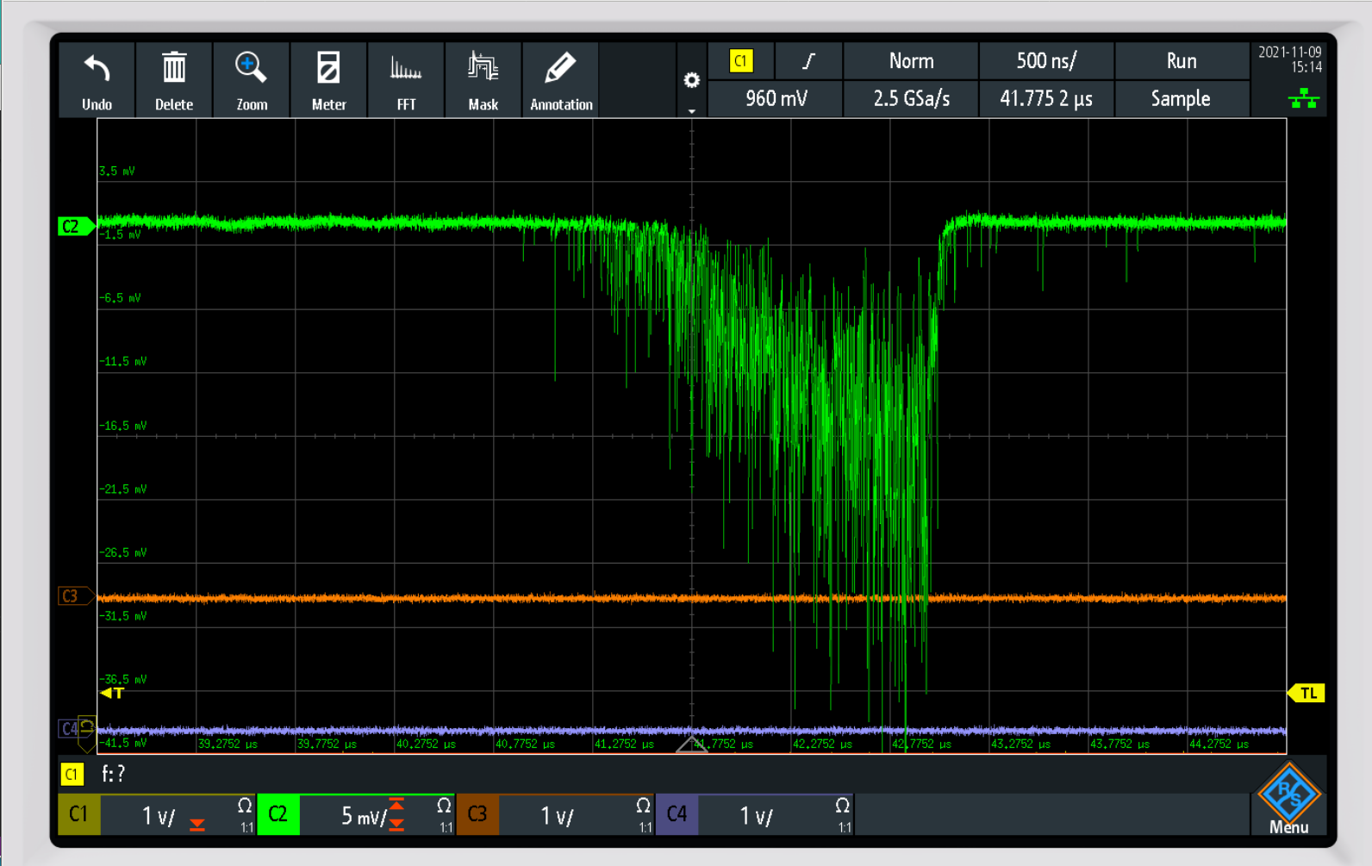
Checks before the beam run
Check the fiber and DAQ boxes.
The three cables (signal, control voltage and the 220 V) near the RF-gun are not found.
At the moment we are using only the downstream readout with scope.
Dark current was clearly seen (pulse length ~3 us)

Slide 4
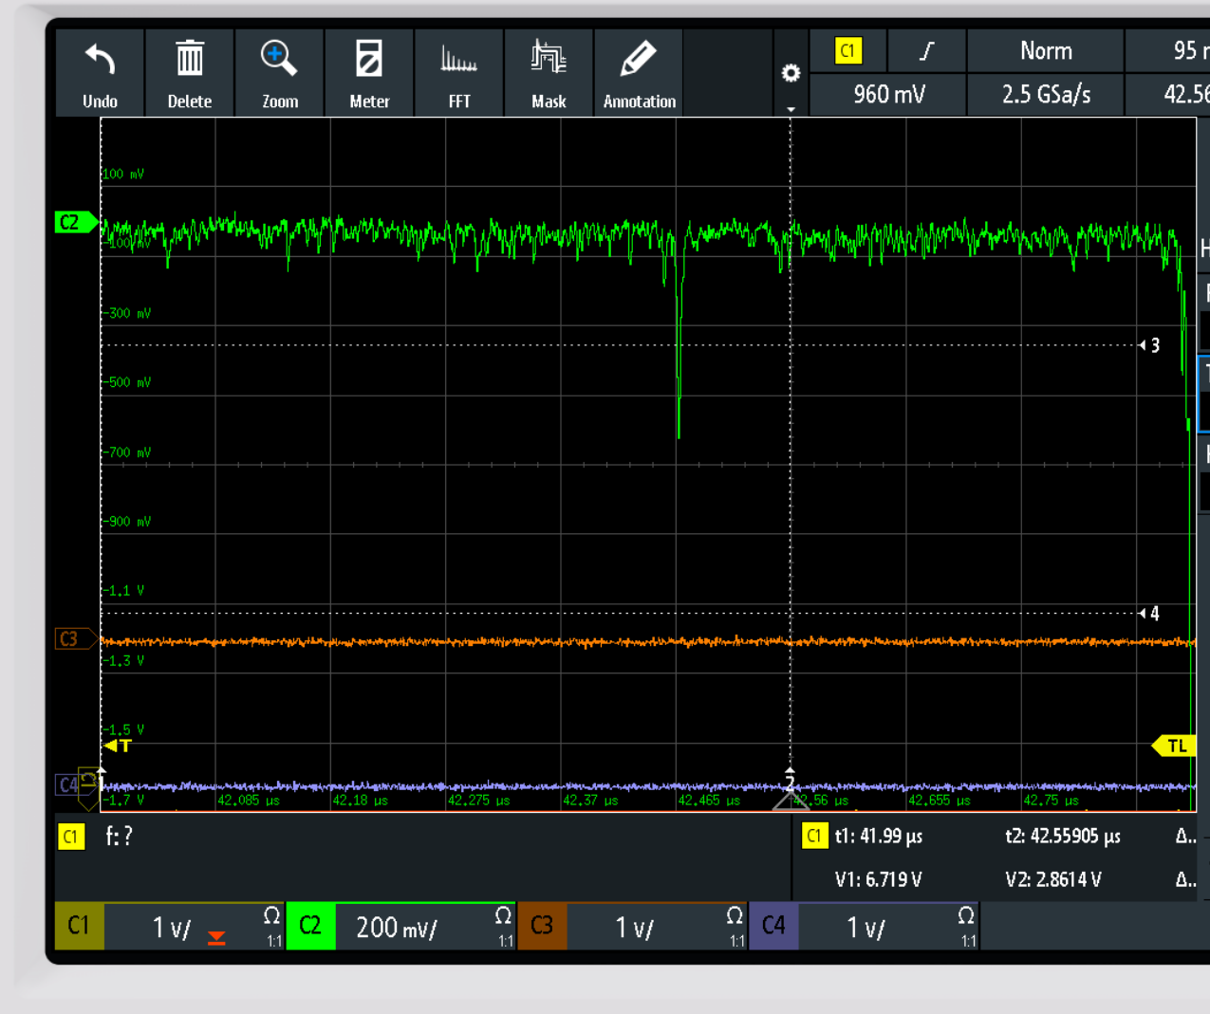
Runs with beam ON
It was possible to record the loss peak given by the YAG screen of the first diag station => can be used as a marker for calibarion.
Depending on the operation parameters the loss at the acc. section was visible (roughly estimated at ~1m from YAG1).
We need another marker, maybe the vacuum valve ? (should be further discussed with Bruno and Nourredine to avoid the interlock)
Next steps: found the missing cables, set-up the second marker for calibration. Install and check the fiber in the TL.

Slide 5
Actions futures
Faisceau
Objectifs court terme (10Hz, 100pC, 50 MeV au dump):
alignement de la tête de machine en faisceau (Hayg/Emmanuel)
Alignement laser → mercredi
Augmentation de la charge
Visualisation « propre » énergie, charge pour le contrôle du 25/11
IHM Charge fonctionnelle (mercredi)
Lundi 15 : conditionnement canon Nourredine, Pierre, (resp.Maher)
Mardi 16 : alignement laser (Viktor), moteur solénoide Emmanuel, Olivier, Francois (resp. Hayg)
Mercredi 17-vendredi 19:
poursuite alignement et augmentation de la charge,
mise au propre énergie charge,
prévoir le passage à 1090 sur le modulateur (présence de Mohamed pour le réglage section)
IHM Charge fonctionnelle (mercredi)
Lundi 22 –mercredi 24 : suite optimisation et conditions pour le 25
Jeudi 25 novembre après midi : contrôle radioprotection entreprise extérieure pour validation deuxième phase
Joker : durée laser, et retirer le hublot
IHM mesure charge opérationnelle
Script prêt pour la mesure d’énergie

